Slide 1




데이터 베이스 프로그래밍
중앙도서관 차세대 운영 시스템 구축
7조
조기강 서성준 김영국 정성민 장창훈

Slide 2


CONTENTS
CHAPTER
CHAPTER
01
사업 개요
02
요구 사항
CHAPTER
CHAPTER
03
ER 다이어그램
04
DDL, DCL
CHAPTER
CHAPTER
05
화면 및 쿼리
06
기타 화면

Slide 3


사업 개요
CHAPTER 01
동의대학교 중앙도서관 차세대 운영 시스템 구축(30년 주기 개편 프로젝트)

Slide 4



사업 개요 : 사업 배경
동의대학교
1
현장 프로젝트 입찰 권한
현장 프로젝트
소프트웨어융합과 학생 팀에게 부여하여, 시스템을 개편할 수 있는 기회를 얻을 수 있다.
도서관 관리 시스템의 품질 향상과 소프트웨어융합과 학생들의 실무 역량 강화를 위해 30년 주기로 도서관 통합 프로그램을 전면 개편하는 제도
2
예상 기대 효과
프로젝트에 참여한 일원들은 졸업 전 실제 대형 프로젝트를 수행함으로써 실전 경험을 축적할 수 있다.
3
장학금
학교는 프로젝트 수행을 인정받은 팀에게 온누리 장학금 대상자로 선정할 계획

Slide 5




사업 개요 : 사업 목적
데이터베이스의 활용
편리한 시스템
데이터베이스 중심의 정확한 재고 관리 및 상태 추적 기능 제공
도서관 전산 시스템을 재설계하여 효율적인 도서 관리 및 사용자 편의성 제공
자동 및 디지털 화
사업 목적
실제 도서관 운영 업무(대출/예약/패널티/신청자료 등)의
자동화 및 디지털 화
사용하기 쉬운 시스템
사서와 학생 모두에게 직관적이고 사용하기 쉬운 도서관 시스템 구축
학생들의 역량 강화
소프트웨어융합과 학생들의 실무 개발 역량 강화

Slide 6



사업 개요 : 시스템 구축 범위 ppt에 넣을 거 디코에서 보고 여기서 시각화 해줄 필요 있음
핵심 구현부
03
봉사활동 관리
핵심 기능
해당 도서관에서 봉사활동을 하고 있는 학생들을 관리하는 기능
상호 대차 구축
01
해당 도서관에 없는 자료를 다른 도서관에서 빌릴 수 있도록 하는 기능
도서 정보 관리
개별 도서 상태 추적
대출/반납 프로세스 자동화
연체 및 블랙리스트 자동 처리
도서 예약 및 순번 관리
신청자료 처리
사서 업무 관리 기능 제공
사용자 포털 구축
챗봇을 활용한 데이터 시각화
04
통계
학생 당 대출 권 수, 학생 당 이용 횟수와 같은 통계를 수집 후 차후 개선에 사용
공지사항
02
공지 사항을 게시할 수 있는 기능
05
열람실 예약
도서관에서 제공하는 열람실을 예약할 수 있도록 하는 기능

Slide 7








사업 개요 : 주요 이해관계자
학생(USER)
도서 검색, 대출 예약, 신청 자료 요청 등
주 사용자
제목을 입력해주세요
사서(관리자)
도서 등록/폐기, 대출 승인, 패널티 관리
관리자 권한 보유
주요 이해관계자
학교 행정 팀
전체 운영 감사 및 정책 관리
프로젝트 개발 팀
설계/구현/테스트/배포 책임
개발자

Slide 8
요구사항 정의서
CHAPTER 02
동의대학교 중앙도서관 차세대 운영 시스템 구축하는데 있어서 필요한 요구사항들을 정리

Slide 9


요구 사항 정의서 : 기능 요구사항 (학생 / USER)
1
사용자
2
로그인
정보는 학교 정보에서 참고하여 조기에 등록
(학번, 이름, 연락처)
로그인 없이 도서 검색 가능/공지사항 열람 가능
대출/예약/신청/열람실 예약 기능은 로그인 이후 이용
학번과 비밀번호를 이용하여 로그인
로그인 후 개인 대시 보드 사용 가능
3
개인 대시보드
4
개인 정보 수정
대출 가능 횟수,현재 대출 중 도서,연체 여부 출력, 패널티 상태 조회
예약 정보 조회
개인정보수정은 DAP페이지에서 가능

Slide 10
요구 사항 정의서 : 기능 요구사항 (도서 관리 기능)
S
도서 기본 정보 관리
W
개별 도서 관리
제목, 저자, 출판사, 연도, 장르, 등록 수량 ,책사진
장르는 장르 테이블 참조
사서(관리자)만 수정/삭제 가능
개별 도서 상태(바코드 단위) 자동 생성 : 등록 수량 만큼
개별 도서 별 서고 위치 (층, 구역) 관리
O
도서 상태
대출가능, 대출 중, 분실, 파손, 서고 배치 위치
사서(관리자)만 상태 변경 가능

Slide 11
요구 사항 정의서 : 기능 요구사항 (대출 및 반납)
S
대출
W
반납
사용자는 대출 가능 횟수 내에서 대출 가능
대출은 개별 도서(바코드) 기준으로 처리
대출 기간 학부생일 경우 14일, 베스트셀러 및 수험서 7일
반납 시 상태 자동 변경 : 대출 중 -> 대출 가능
반납 전 기간 연장 가능, 대출 기간만큼 연장 가능
연장 가능 횟수 최대 1회
예약된 도서일 경우 연장 불가
O
연체
반납 일 초과시 자동 연체 처리
연체 패널티 만큼 대출 불가
연체 패널티 : 연체권수 * 연체일수 * 2
연체패널티가 91일 이상 될 시 블랙리스트 등재

Slide 12
요구 사항 정의서 : 기능 요구사항 (패널티 관리)
S
패널티
W
불이익
연체된 대출 기록은 패널티 대상
패널티 테이블 기록 : 패널티 유형(연체, 블랙리스트, 도서 미반납 등), 시작일/종료일, 유효 여부
대출 정지 상태 사용자는 대출/예약 불가, 도서관 이용은 가능
블랙리스트 사용자는 모든 도서관 기능 제한

Slide 13
요구 사항 정의서 : 기능 요구사항 (예약 관리)
S
예약
W
조건
예약은 도서 종류 단위로 신청
예약 정보 : 신청일, 예약 순번, 예약 상태(대기중, 완료, 취소)
예약 취소 가능
로그인 한 사용자만 이용 가능
모든 개별 도서가 대출 중일 때 예약 가능
도서 반납 시 예약 1순위 사용자에게 자동 알림 및 우선 대출

Slide 14
요구 사항 정의서 : 기능 요구사항 (신청 자료 / 신규 희망 도서)
S
학생
W
사서
로그인 후 이용 가능
도서관에 없는 자료를 도서명, 저자, 요청 사유, 신청일로 신청 가능
상호대차로 자료 신청 시 가까운 도서관부터 스캔해서 대여
처리 상태 변경 : 접수됨/검토중/승인/반려
승인 시 실제 도서 목록에 추가 가능
반려 시 반려 사유를 신청자에게 알림으로 전달

Slide 15
요구 사항 정의서 : 기능 요구사항 (사서 / Admin)
S
사서
W
권한
도서 등록/수정/삭제, 개별 도서 상태 관리, 서고 관리 권한
대출 승인/반납 처리, 패널티 부여/해제, 신청 자료 처리 권한
통계 열람 권한
봉사활동 학생 관리 권한
공지사항 작성 권한
로그 열람 권한 / 사서 관리 권한 (팀장 권한)
사서 계정 로그인 후 내부 기능 접근
사서 정보 : 사서 ID, 비밀번호, 이름, 연락처, 직책
관리자 권한 순위 : 사서 < 팀장 < 관장

Slide 16
ER 다이어그램
CHAPTER 03
동의대학교 중앙도서관 차세대 운영 시스템 ER 다이어그램

Slide 17
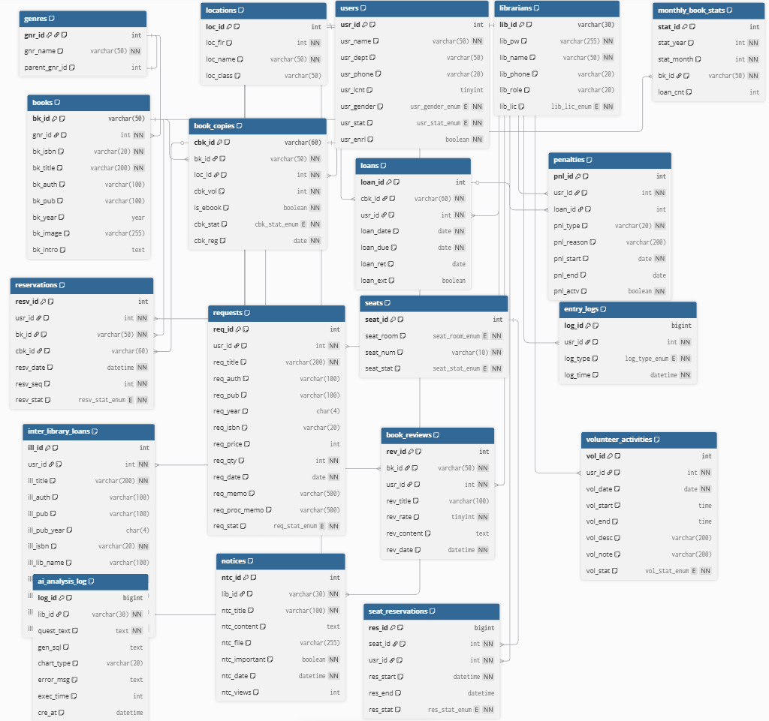
ER 다이어그램

Slide 18
DDL, DCL
CHAPTER 04
동의대학교 중앙도서관 차세대 운영 시스템 DDL, DCL

Slide 19
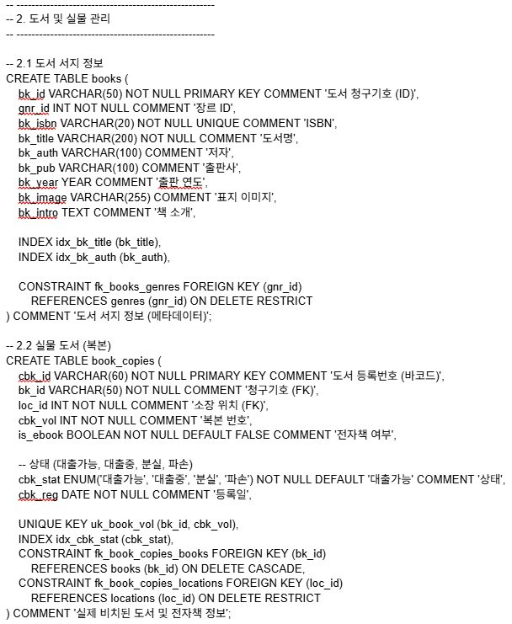
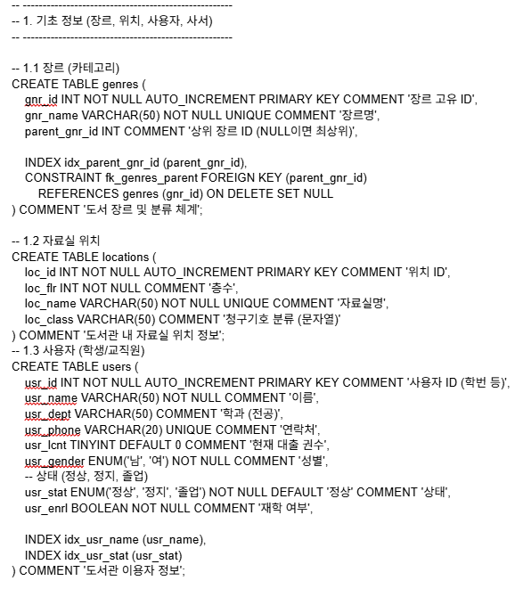
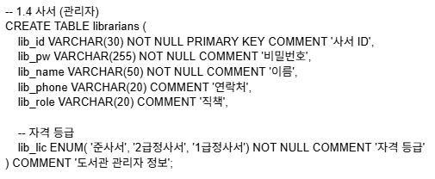
DDL - 1. 기초정보 / 2. 도서 및 실물 관리

Slide 20
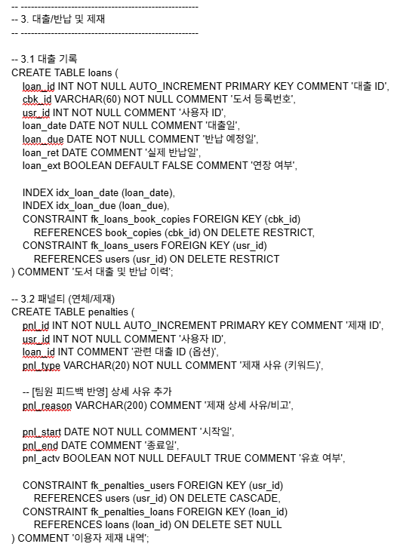
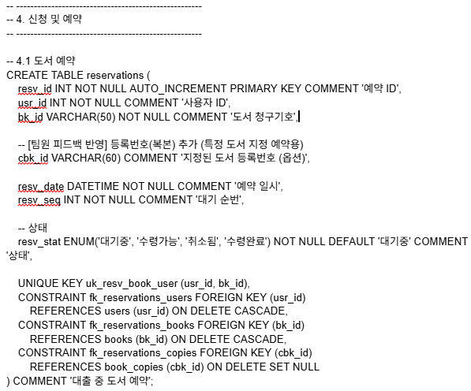
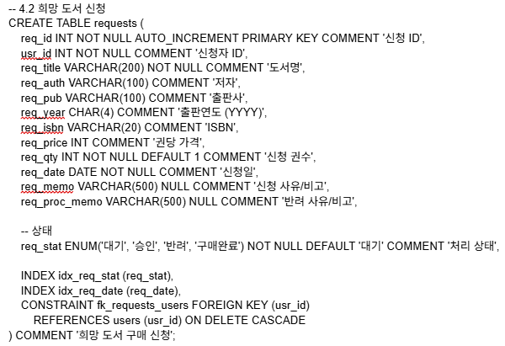
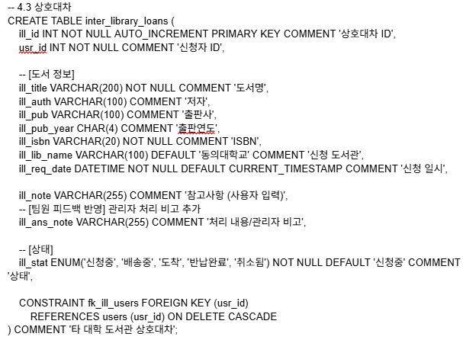
DDL - 3. 대출 반납 및 제재 / 4. 신청 및 예약

Slide 21
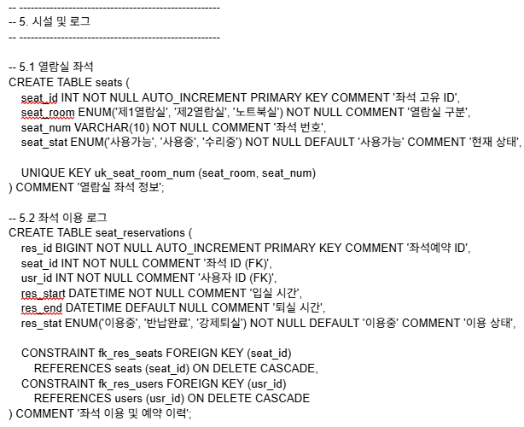
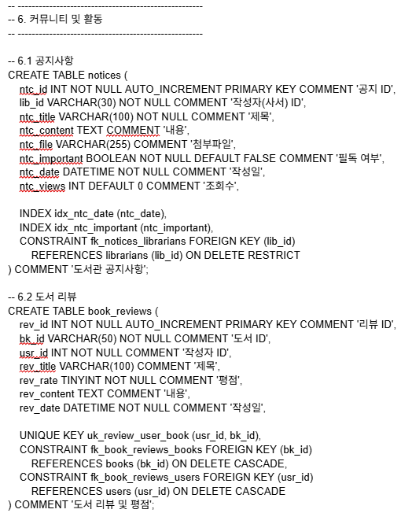
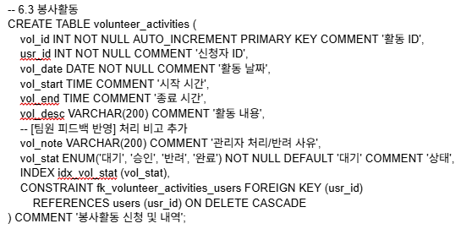
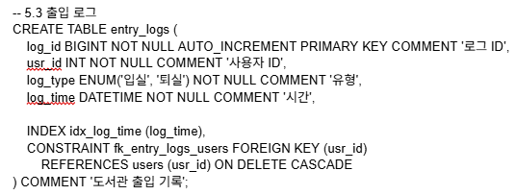
DDL - 5. 시설 및 로그 / 6. 커뮤니티 및 활동

Slide 22
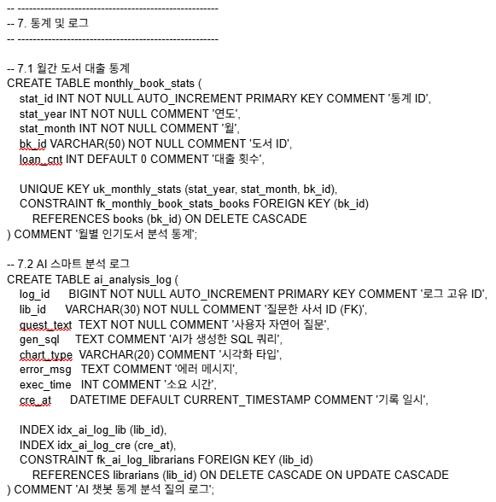
DDL - 7. 통계 및 로그

Slide 23
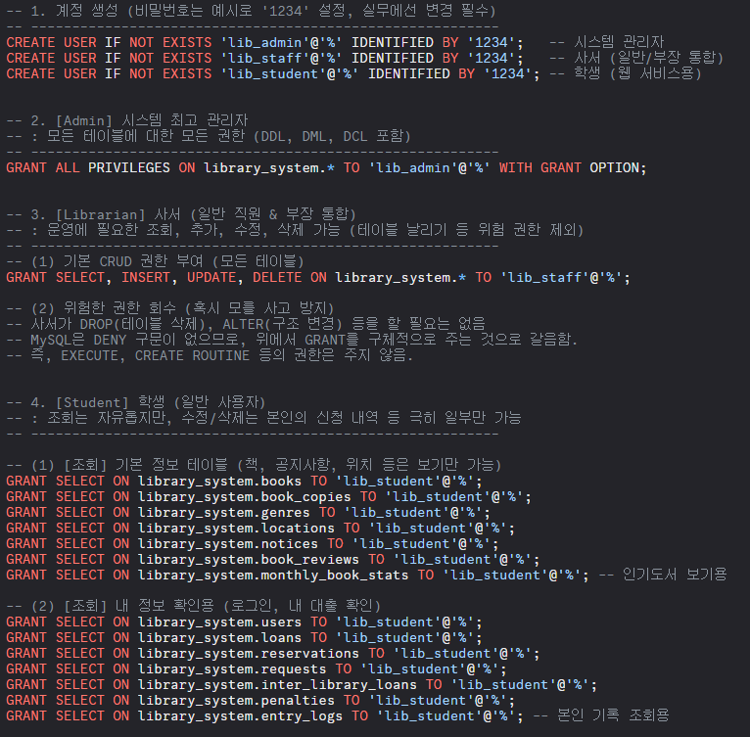
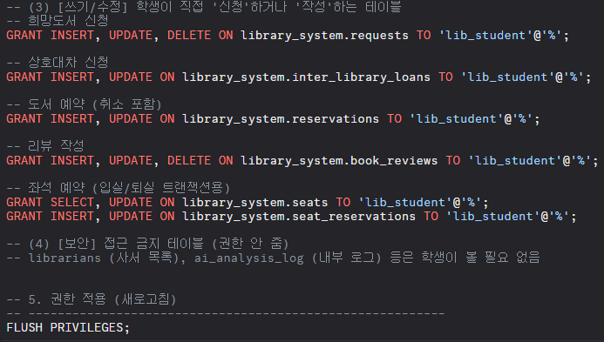
DCL

Slide 24
화면 및 쿼리
CHAPTER 05
동의대학교 중앙도서관 차세대 운영 시스템 화면 및 쿼리

Slide 25
화면 및 쿼리
CHAPTER
CHAPTER
01
도서관 출입 통계 화면
02
도서 대출 통계 화면
CHAPTER
CHAPTER
03
좌석 예약 화면
04
사서 메인 화면
CHAPTER
CHAPTER
05
사서 도우미 챗봇 화면
06
기타 화면

Slide 26
도서관 출입 통계 화면
CHAPTER 05 - 1
동의대학교 중앙도서관 차세대 운영 시스템 화면 및 쿼리 - 도서관 출입 통계 화면

Slide 27
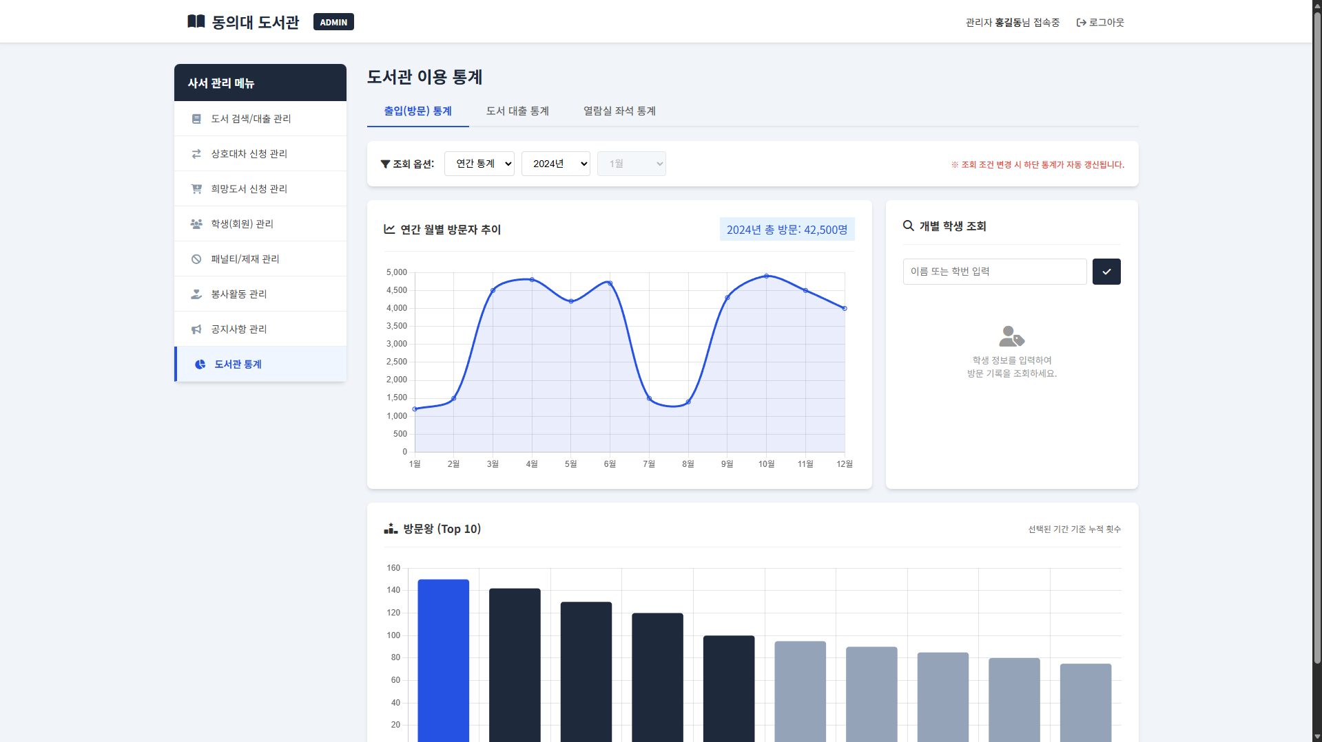

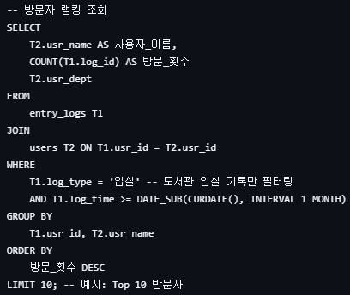
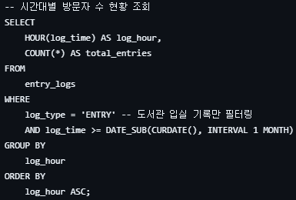
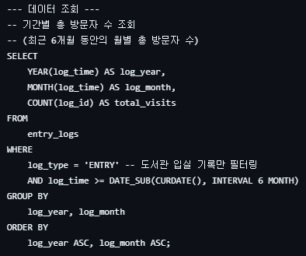
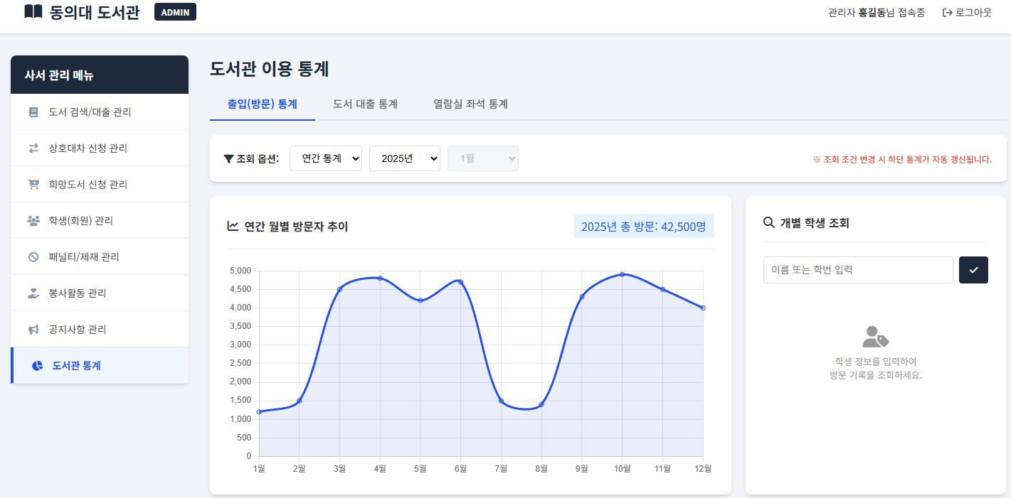
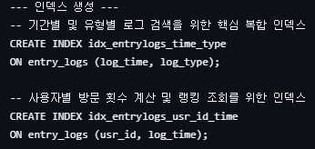
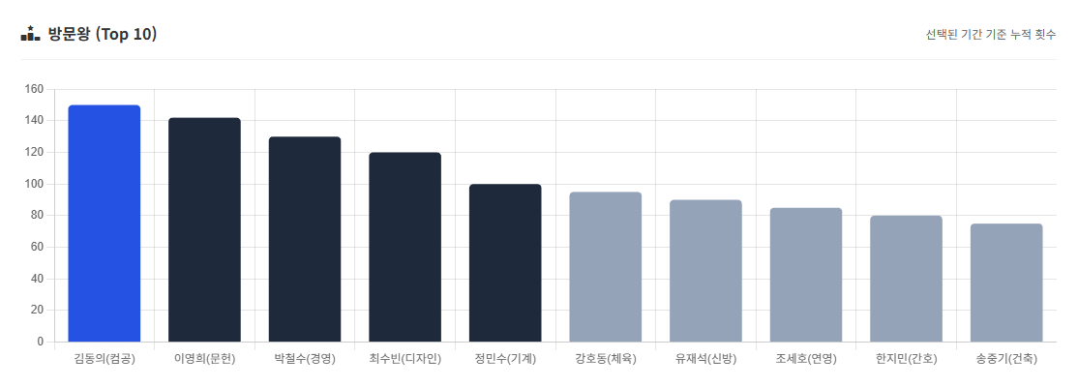
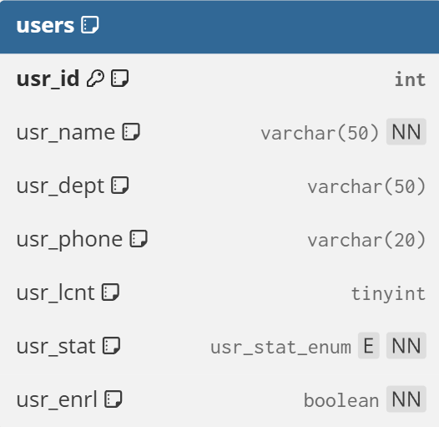
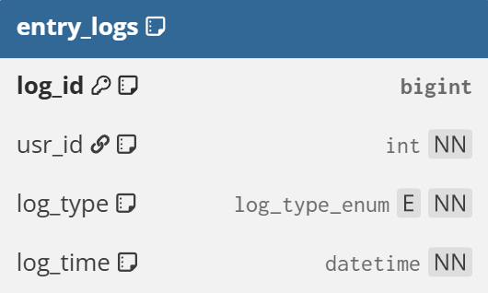
통계 화면 (도서관 출입)

Slide 28
도서 대출 통계 화면
CHAPTER 05 - 2
동의대학교 중앙도서관 차세대 운영 시스템 화면 및 쿼리 - 도서 대출 통계 화면

Slide 29
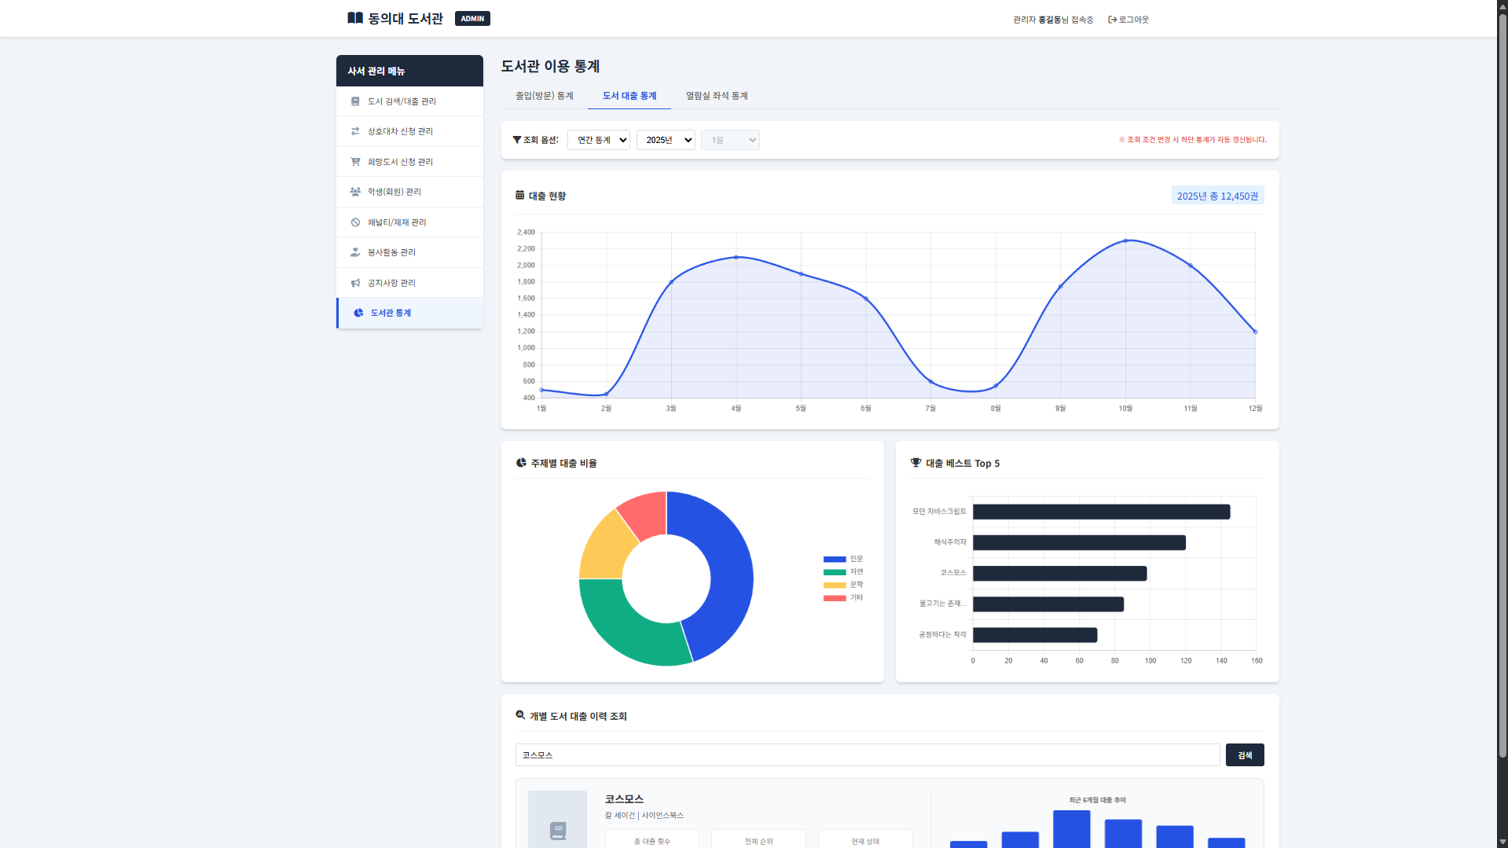
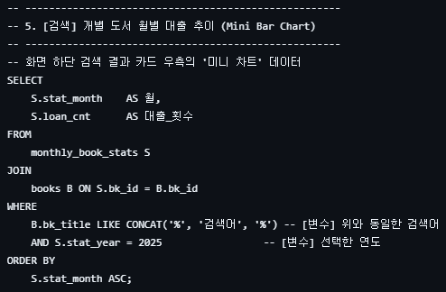
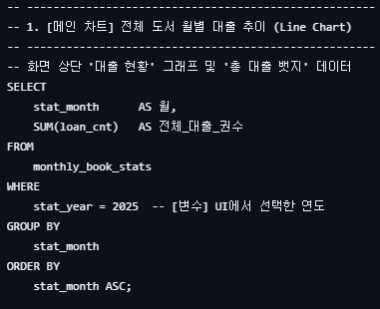
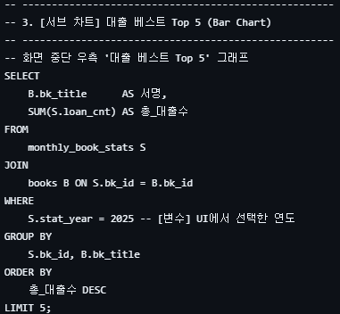
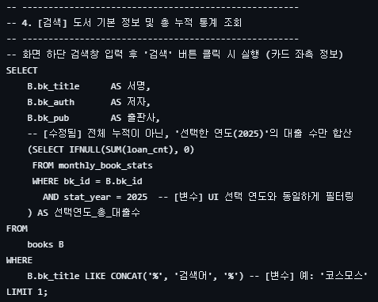
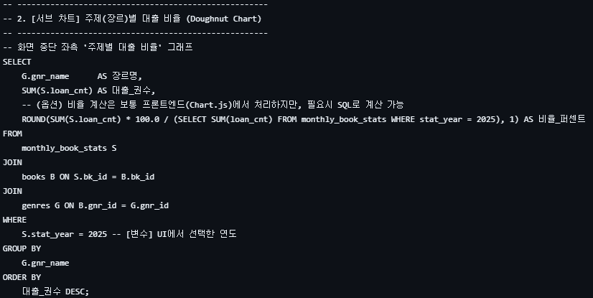
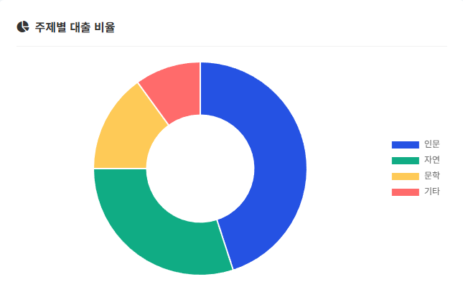
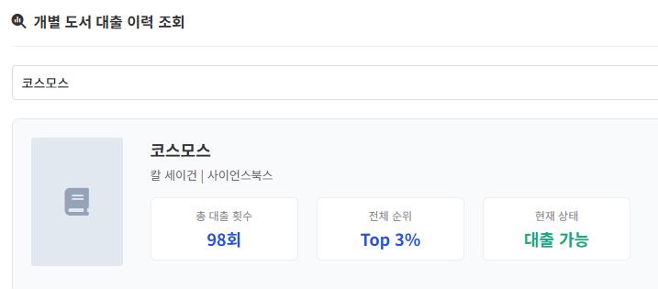
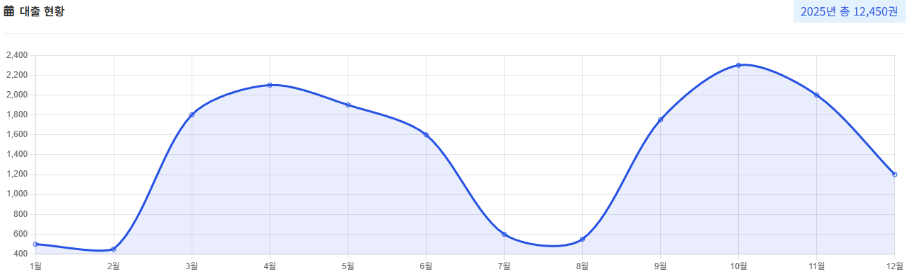
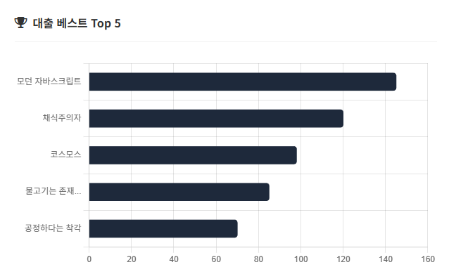
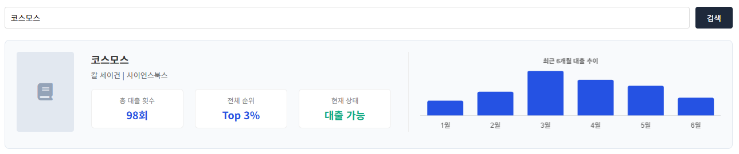
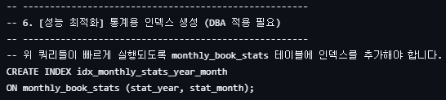
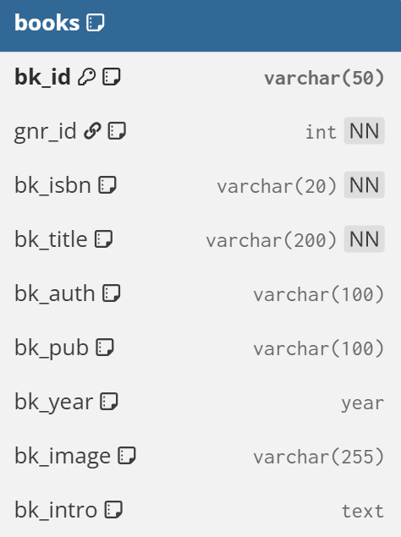
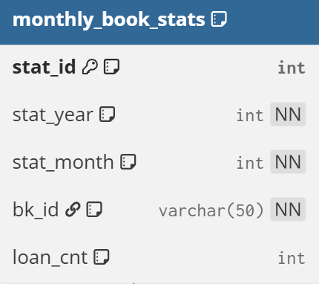
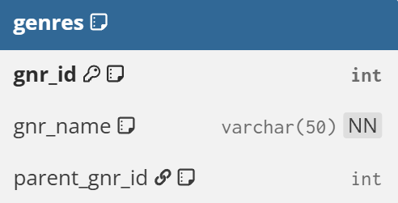
통계 화면 (도서 대출)

Slide 30
좌석 예약 화면
CHAPTER 05 - 3
동의대학교 중앙도서관 차세대 운영 시스템 화면 및 쿼리 - 좌석 예약 화면

Slide 31
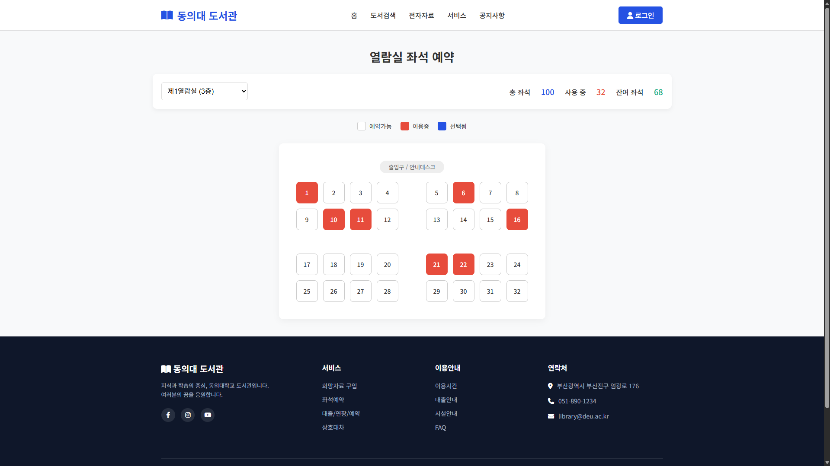
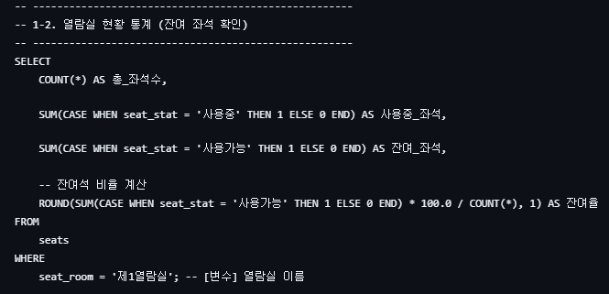
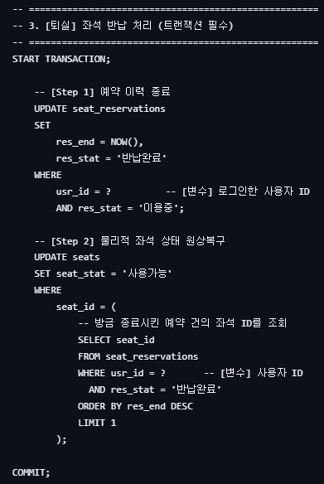
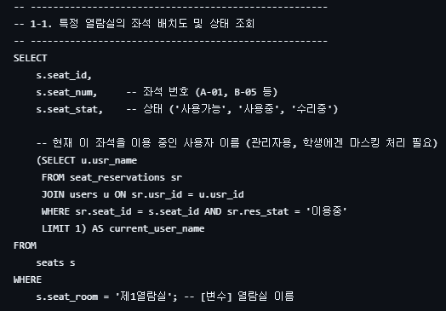
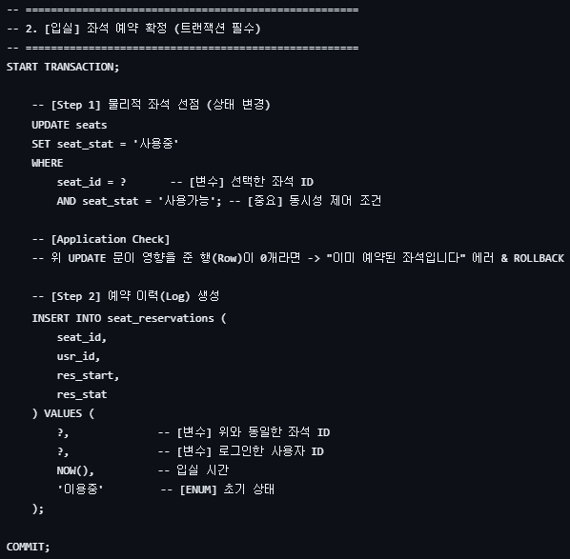
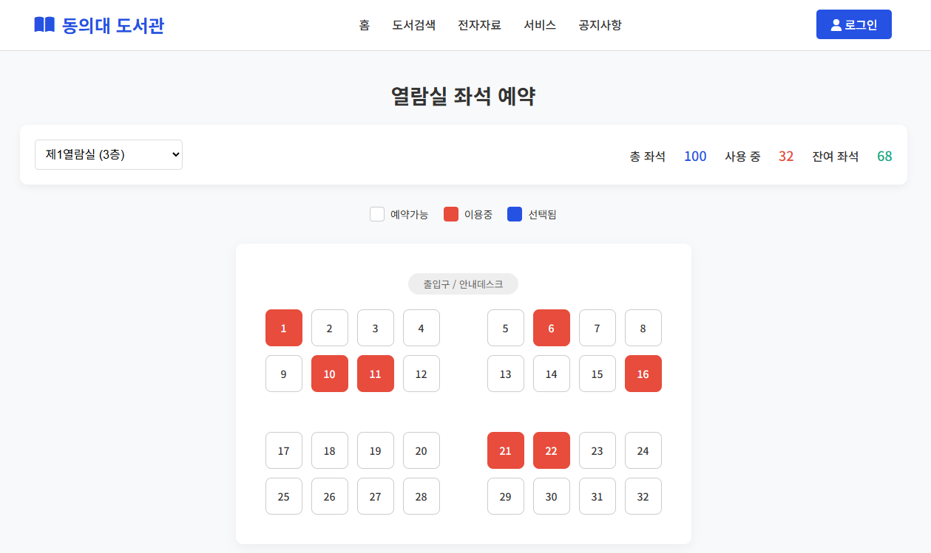
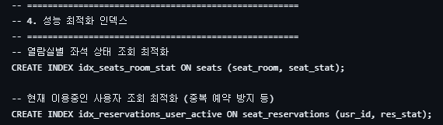
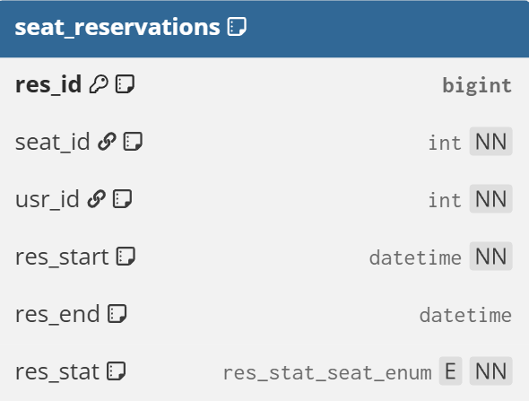
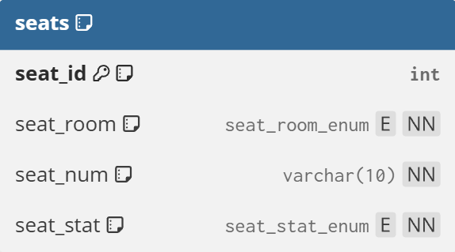
좌석 예약 화면 : 쿼리문 수정x DDLx

Slide 32
사서 메인 화면
CHAPTER 05 - 4
동의대학교 중앙도서관 차세대 운영 시스템 화면 및 쿼리 - 사서 메인 화면

Slide 33
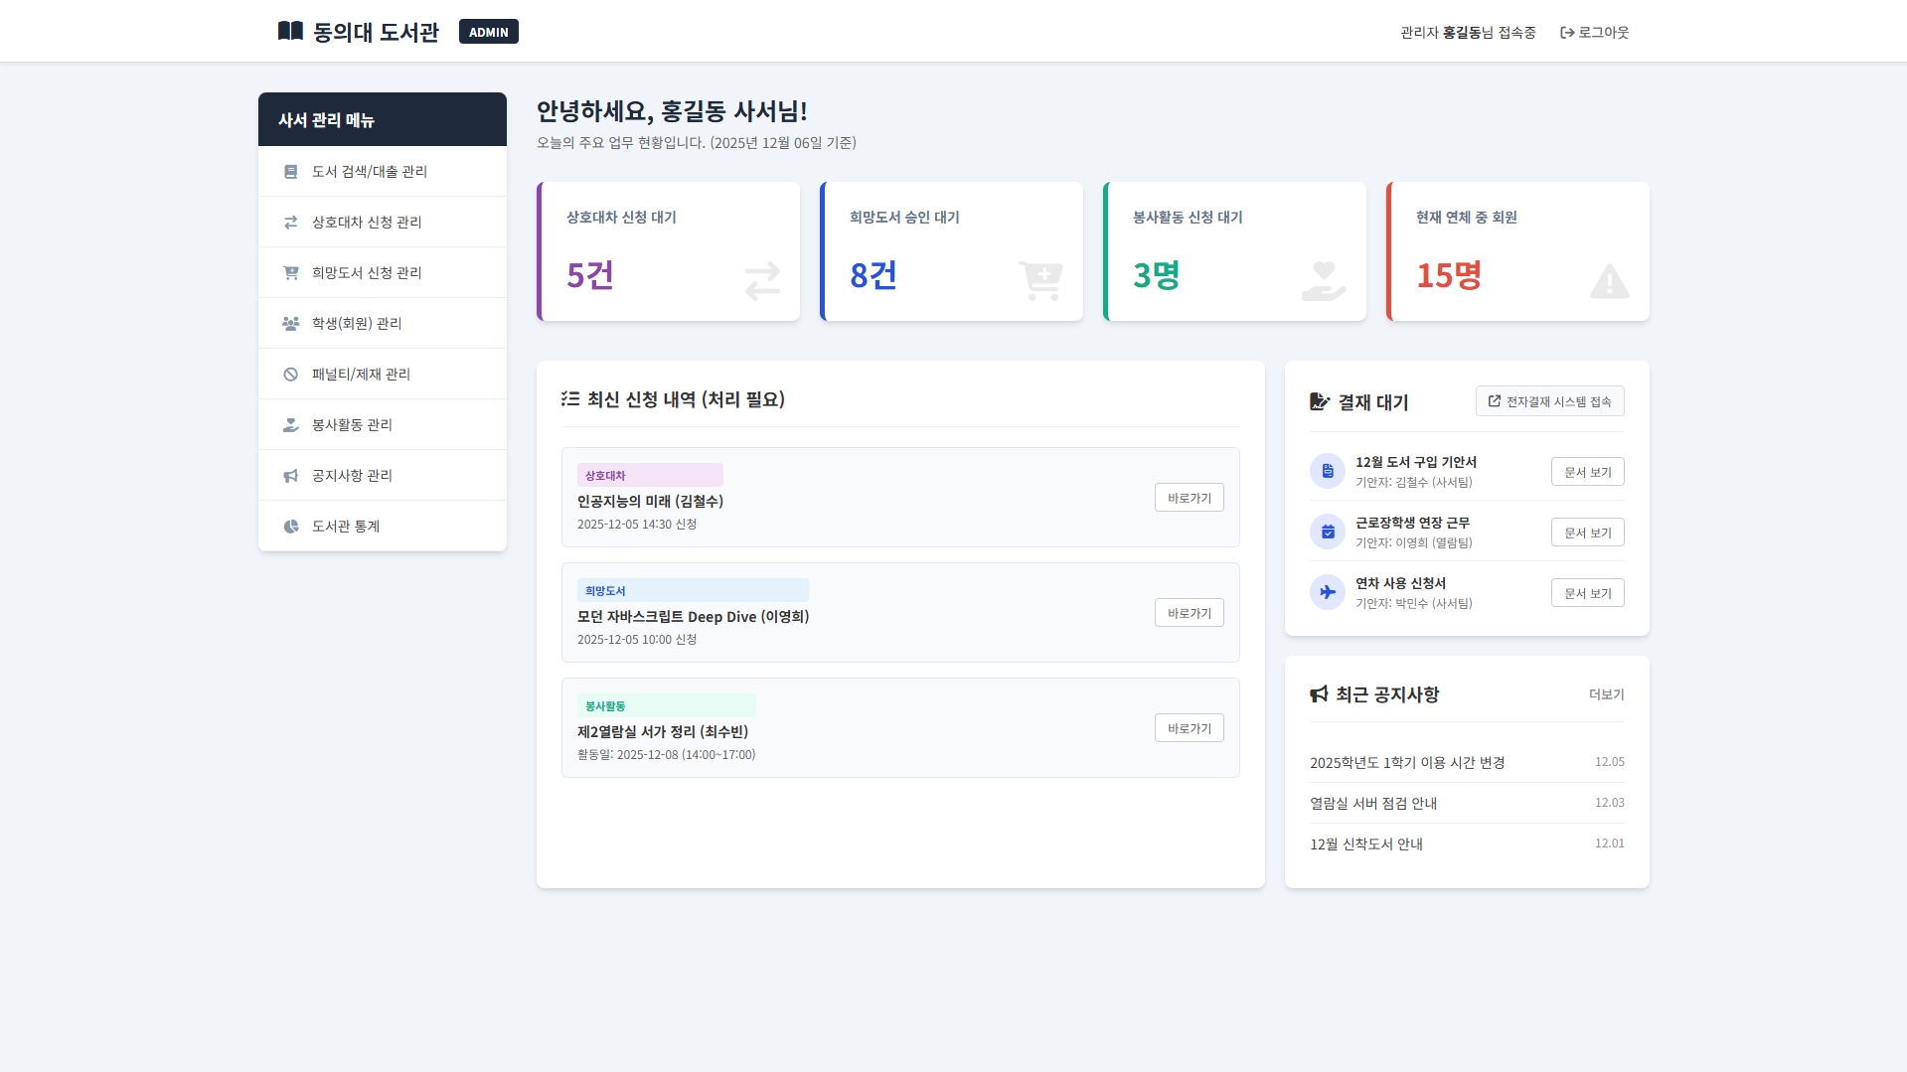
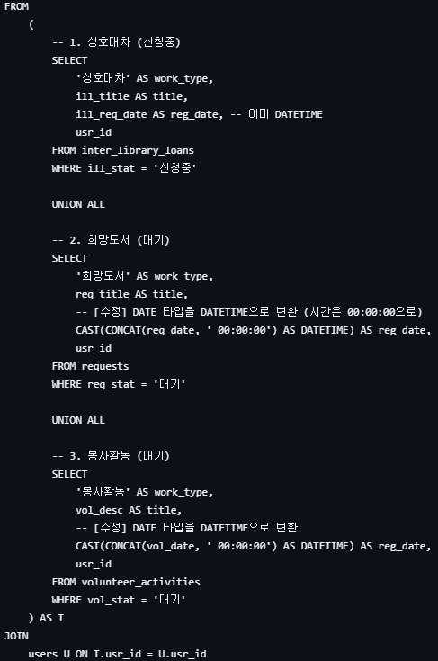
















사서 메인화면 : 얘도 바로 만들어보기

Slide 34
사서 도우미 챗봇 화면
CHAPTER 05 - 5
동의대학교 중앙도서관 차세대 운영 시스템 화면 및 쿼리 - 사서 도우미 챗봇 화면

Slide 35





사서 도우미 챗봇 화면

Slide 36
기타 화면
CHAPTER 06
동의대학교 중앙도서관 차세대 운영 시스템 기타 화면

Slide 37


도서관 메인화면 UI

Slide 38

책 선택 UI

Slide 39

공지사항 리스트 UI

Slide 40

공지사항 UI

Slide 41

책 검색 UI

Slide 42

사서 화면 : 공지사항 작성

Slide 43


사서 화면 : 좌석 이용 통계

Slide 44

사서 화면 : 봉사활동 관리

Slide 45

사서 화면 : 상호대차 신청 관리

Slide 46

사서 화면 : 책 관리

Slide 47

사서 화면 : 패널티 관리

Slide 48

사서 화면 : 학생 관리

Slide 49

사서 화면 : 희망도서 신청 관리

Slide 50


학생 화면 : 상호대차

Slide 51

학생 화면 : 대출/연장/예약 조회

Slide 52

학생 화면 : 상호대차 신청 조회

Slide 53

학생 화면 : 신청 자료 조회

Slide 54

학생 화면 : 신청 자료 상세보기

Slide 55

학생 화면 : 대출 기록 조회

Slide 56
THANK YOU!
감사합니다!
중앙도서관 차세대 운영 시스템 구축 ㅣ 7조 발표 정성민

